Slide 1


ENFASIS
CSS3.

Slide 2

ENFASIS
CSS3.
HTML nos permite definir la estructura una página web
Definir las reglas y estilos de representación en diferentes dispositivos

Slide 3
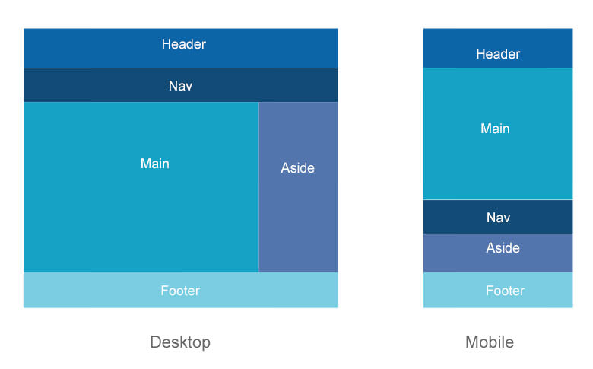
ENFASIS
CSS3.
Hojas de estilo en cascada (Cascading Style Sheets)
Las hojas de estilo es una tecnología que nos permite controlar la apariencia de una página web.
En un principio, los sitios web se concentraban más en su contenido que en su presentación.

Slide 4
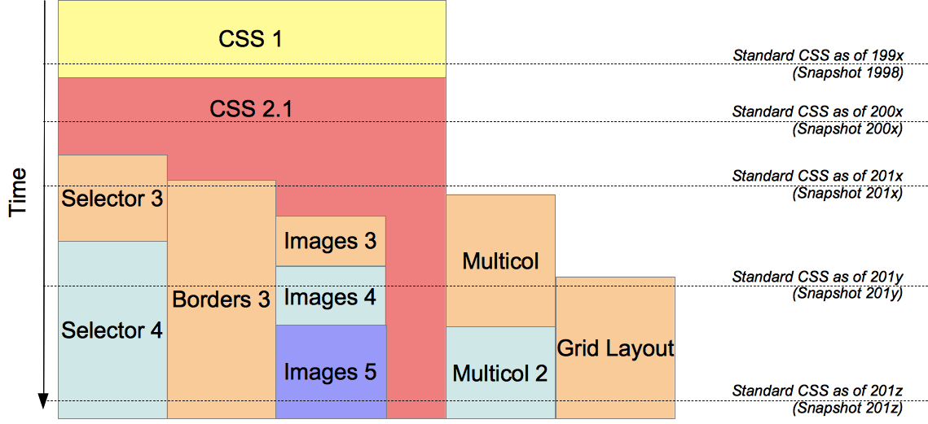
ENFASIS
CSS3.
Hojas de estilo en cascada (Cascading Style Sheets)

Slide 5
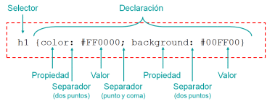
ENFASIS
CSS3.
Hojas de estilo en cascada (Cascading Style Sheets)
Las hojas de estilo están compuestas por una o más de esas reglas aplicadas a un documento HTML.
La regla tiene dos partes: un selector y la declaración. A su vez la declaración está compuesta por una propiedad y el valor que se le asigne.

Slide 6
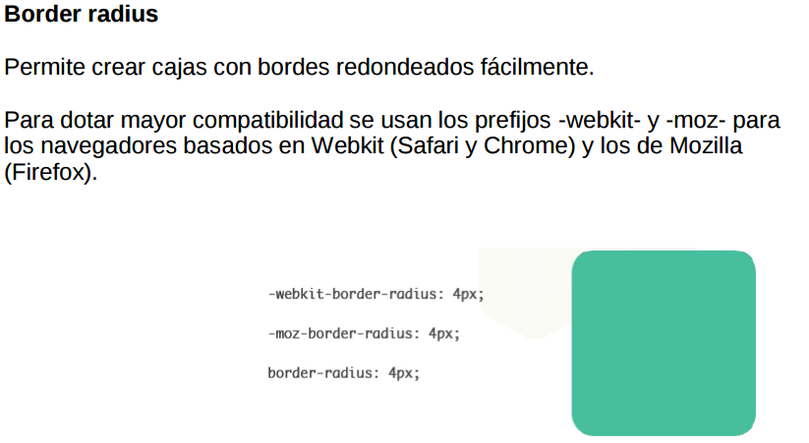
ENFASIS
CSS3.
Hojas de estilo en cascada (Cascading Style Sheets)

Slide 7

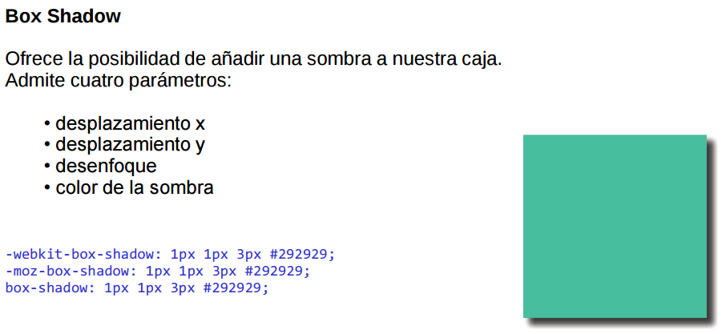
ENFASIS
CSS3.
Hojas de estilo en cascada (Cascading Style Sheets)

Slide 8

ENFASIS
CSS3.
Hojas de estilo en cascada (Cascading Style Sheets)

Slide 9
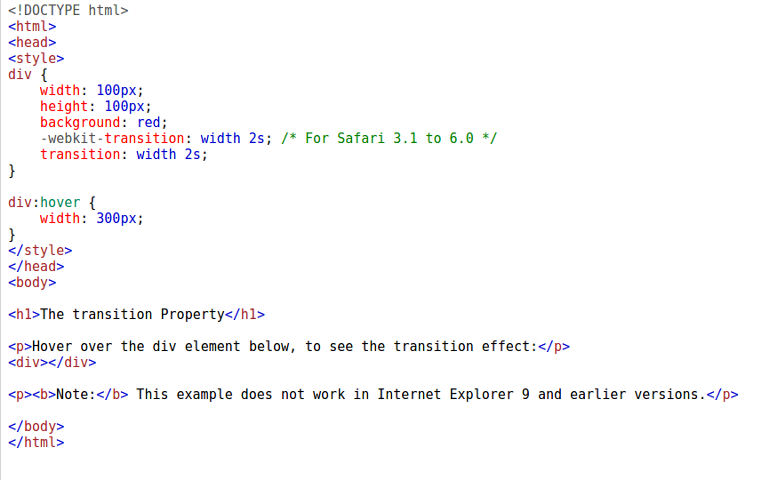
ENFASIS
CSS3.
Hojas de estilo en cascada (Cascading Style Sheets)

Slide 10
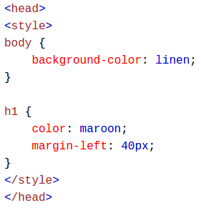

ENFASIS
CSS3.
Incluir css a un documento HTML

Slide 11
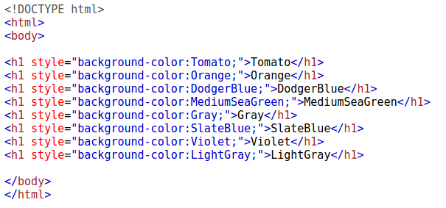
ENFASIS
CSS3.
Nombre de los colores

Slide 12
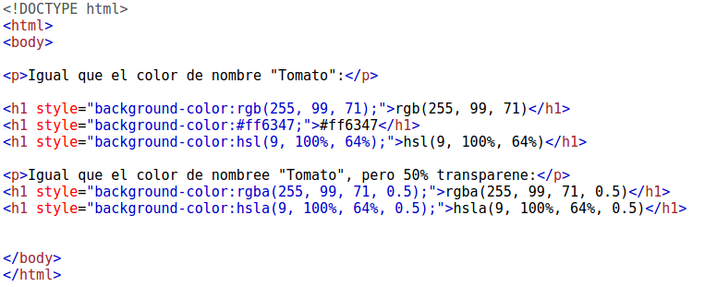
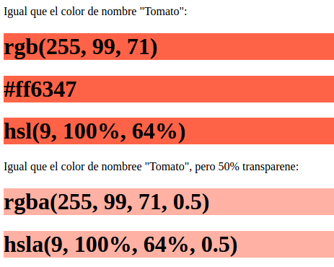
ENFASIS
CSS3.
Declaración de colores

